Slide 1

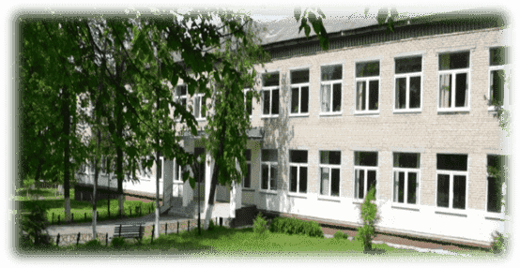
Учреждение образования «Могилевская государственная санаторная школа-интернат для детей, больных сколиозом»

Slide 2
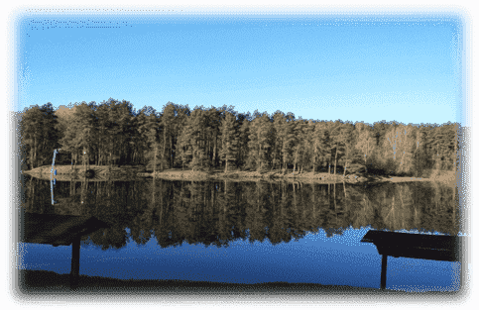
МЕСТОРАСПОЛОЖЕНИЕ
Наше учреждение образования располагается в черте города Могилева на территории заказника местного значения «Печерский», который был создан в 2021 году с целью сохранения ценных природных комплексов и уникальных объектов растительного мира Печерского лесопарка.

Slide 3
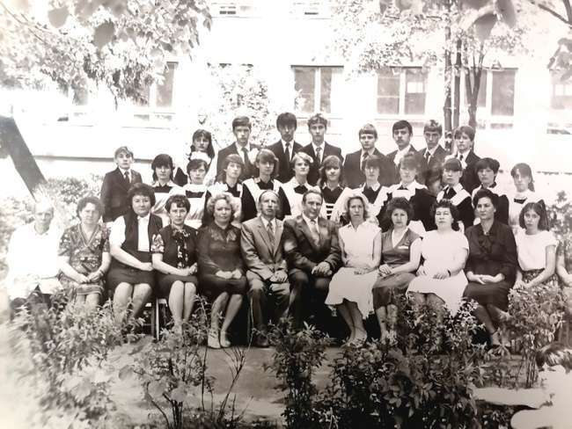
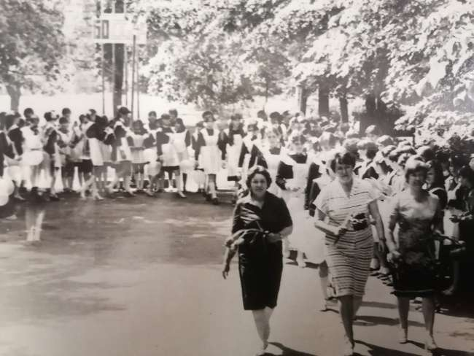
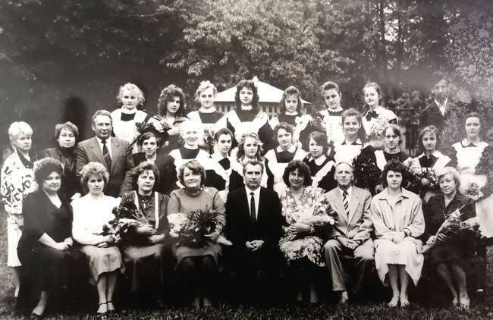
ИСТОРИЯ ШКОЛЫ – ИНТЕРНАТА
В 2023 наша школа отпраздновала 55-летний юбилей.
После Великой Отечественной войны в Печерском лесопарке Могилева был открыт детский дом для детей-сирот № 4. Воспитанники жили в деревянных зданиях, которые сохранились до сих пор: библиотека, корпус ЛФК, музей.
В 1960 году на базе детского дома №4 открывается Могилевская школа-интернат №2 на 150 человек. Строится трехэтажное общежитие. В 1961-м году возводят двухэтажный учебный корпус.
В июле 1967 года было принято решение Совета Министров БССР об упразднении с 15 августа Могилевской школы-интерната №2 и создании на ее базе школы-интерната с особым режимом детей, больных сколиозом.

Slide 4
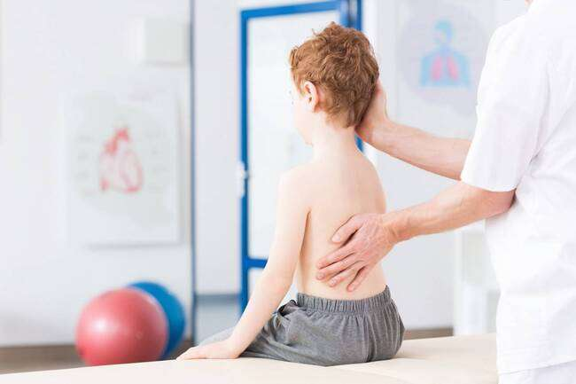
ОСНОВНАЯ ЗАДАЧА НАШЕГО УЧРЕЖДЕНИЯ ОБРАЗОВАНИЯ
«Обеспечение прав на полноценное развитие, достойное и качественное обучение, воспитание, оздоровление и успешную социализацию детей, нуждающихся в консервативном лечении сколиоза»

Slide 5
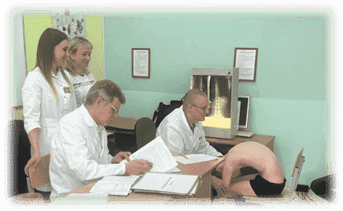
Могилевская государственная санаторная школа-интернат является общеобразовательной базовой школой и предназначена для обучения учащихся с 3 по 9 класс, нуждающихся в консервативном длительном лечении сколиоза.
В школу-интернат принимаются дети, проживающие в Могилёве и области, со сколиозом врожденным или диспластическим 2, 3 и 4 степени, а также 1-й степени с признаками прогрессирования.
В санаторной школе пациентам предлагаются все известные методики лечения сколиоза, за исключением хирургической. Наша первостепенная задача – стабилизация деформации, т.е. мы должны остановить развитие патологии, и, по возможности, добиться положительной динамики, уменьшая угол искривления.

Slide 6
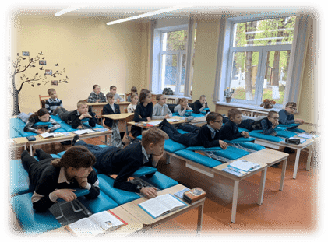
Ортопедический режим. Представляет собой комплекс мер, способствующих лечению сколиоза. Это равномерное распределение нагрузки и отдыха в течение дня, обязательная часовая разгрузка позвоночника после учебных занятий (тихий час), сон на жесткой постели без высоких подушек, проведение уроков лежа на кушетке, прогулки и физкультминутки.
Работа с мышцами. При сколиозе задача медика – помочь ребенку сформировать мышечный корсет, который будет поддерживать позвоночник в ровном состоянии. При первой и второй степени болезни мышечный корсет – зачастую то единственное, что нужно ребенку для выздоровления. Как добиться того, чтобы мыщцы развивались, если при сколиозе
под запретом бег, прыжки, кручение, тяжести? По оценкам специалистов-ортопедов, от 60 до 80% успеха лечения сколиоза зависит от правильно подобранного (и старательно выполняемого!) курса лечебной физкультуры. ЛФК является традиционным классическим средством, обязательным при сколиозе, назначается во всех случаях независимо от характера и особенностей деформации позвоночника.

Slide 7
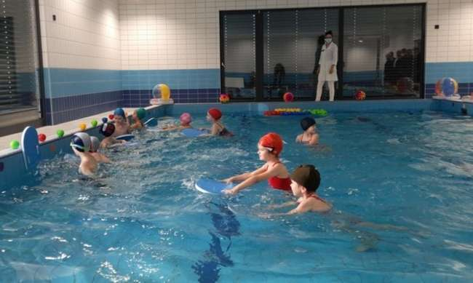
В УО «Могилевская государственная санаторная школа-интернат для детей, больных сколиозом» организованы учебные занятия по лечебному плаванию, направленные на коррекцию основного заболевания (сколиоз).
Занятия проходят в бассейне государственного специализированного учебно-спортивного учреждения «Могилевская городская специализированная детско-юношеская школа олимпийского резерва», так как в школе-интернате нет собственного бассейна.
Занятия лечебного плавания включают комплекс упражнений, направленный на разгрузку позвоночника, возможное исправление деформации, формирование правильной осанки, улучшении координации движений, увеличения силы и тонуса мышц, приобретения навыков плавания (для неумеющих плавать).

Slide 8
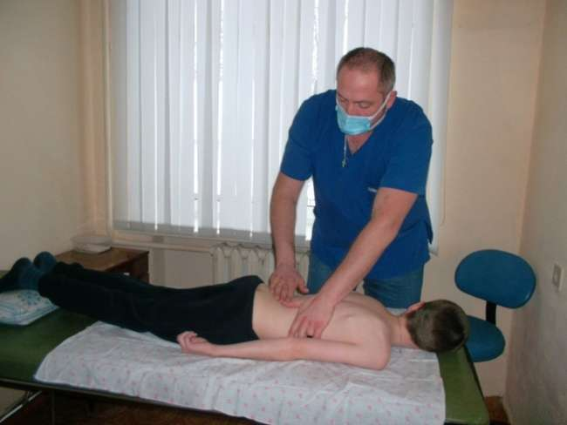
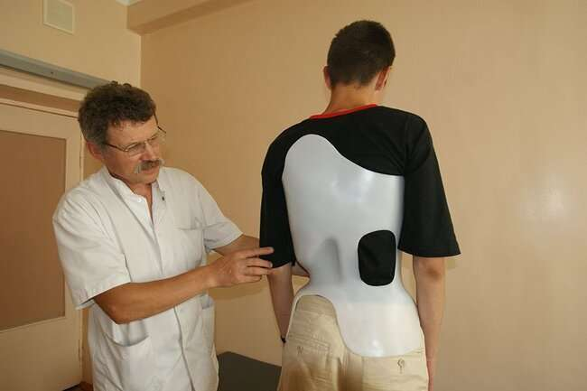
Массаж и физиотерапия.
Массаж проводится дифференци-рованный (укрепляющий на выпуклой стороне спины и расслабляющий на вогнутой) по 2-3 цикла по 10 процедур в течение года.
Теплолечение (для улучшения питания нервномышечного аппарата) и электростимуляция мышц спины и живота (для их укрепления) также проводятся циклично в течение года.
Корсет Шено – один из ведущих методов лечения сколиоза. Его применение позволяет в отдельных случаях полностью выровнять ось позвоночника.

Slide 9
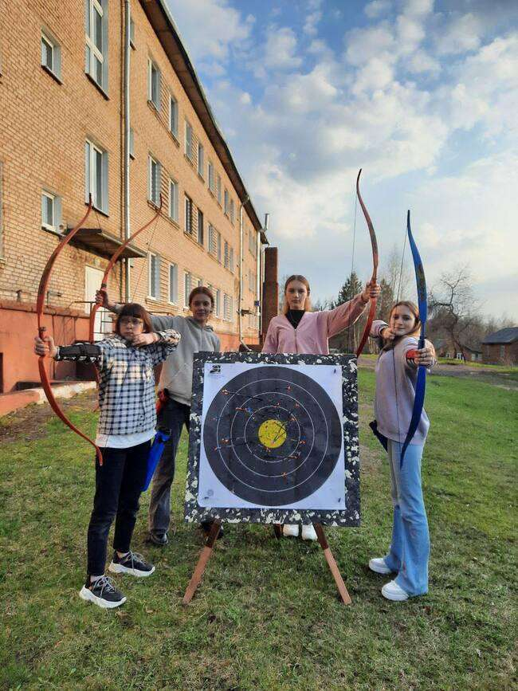
В 2021 году санаторная школа для усовершенствования процесса лечения сколиоза приняла участие в конкурсе социальных проектов Social Weekend, и, выйдя в финал конкурса, получила финансирование для начала работы клуба по стрельбе из лука. Этот вид спорта усиливает положительный эффект лечебной физкультуры, т.к. во время тренировок стрелок задействует уникальные группы мышц, именно те, которые должны фиксировать позвоночник в прямом положении. Из нескольких сотен участников до финала дошли 18 проектов, в том числе и наш, получивший название "Яблочко". Спонсоры - компании "Статус Кво" – для реализации проекта выделили 6500 рублей, на которые был закуплен инвентарь. И с 17 сентября начались занятия по стрельбе из лука.

Slide 10
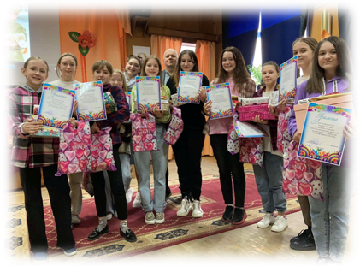
ОБРАЗОВАТЕЛЬНЫЙ ПРОЦЕСС
Наши воспитанники в полном объеме осваивают учебную программу по всем учебным предмета. Участвуют в предметных олимпиадах, творческих конкурсах и становятся победителями.

Slide 11
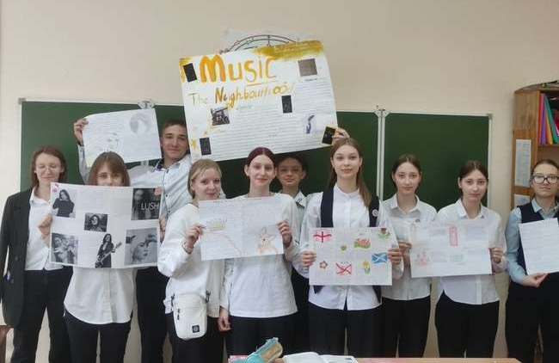
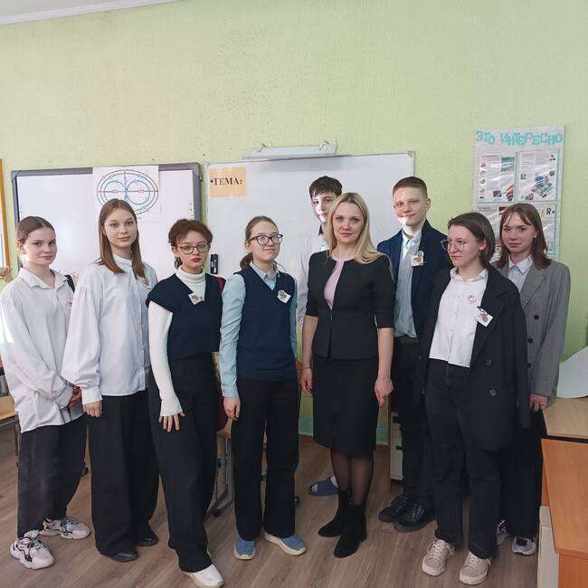
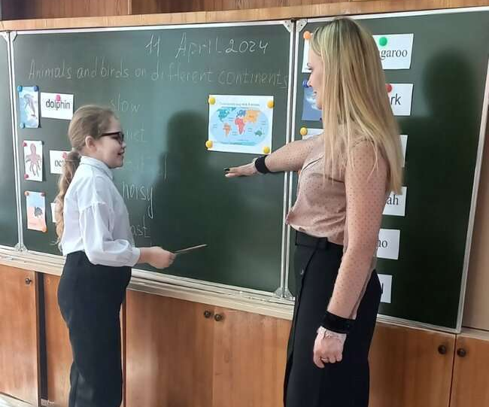

Slide 12
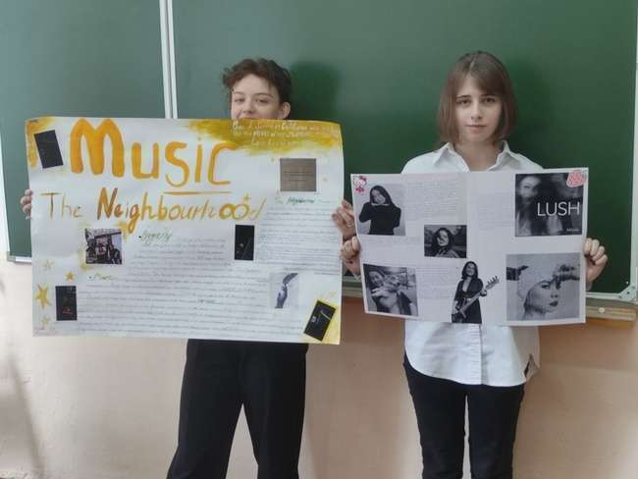
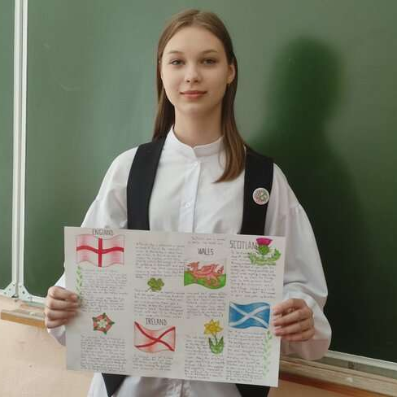
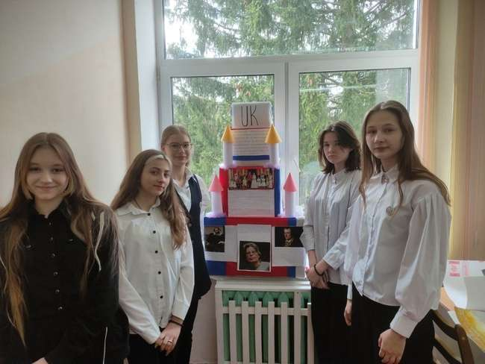

Slide 13
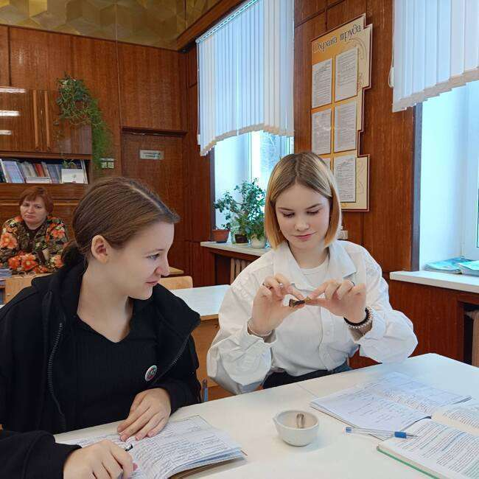
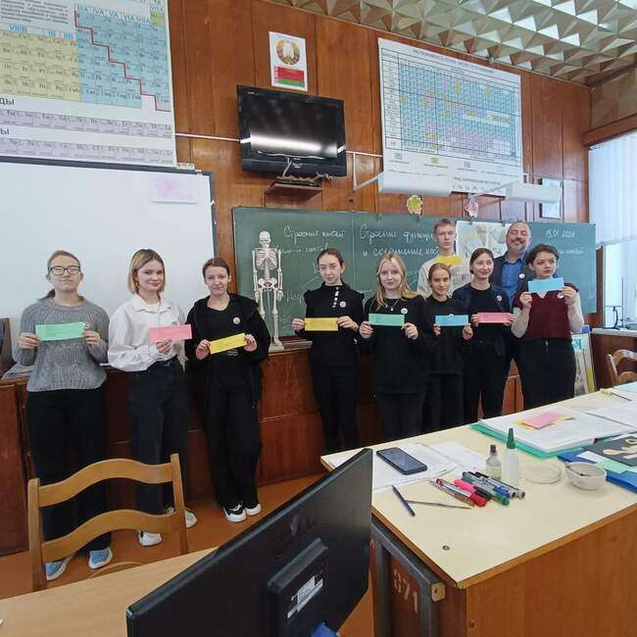

Slide 14
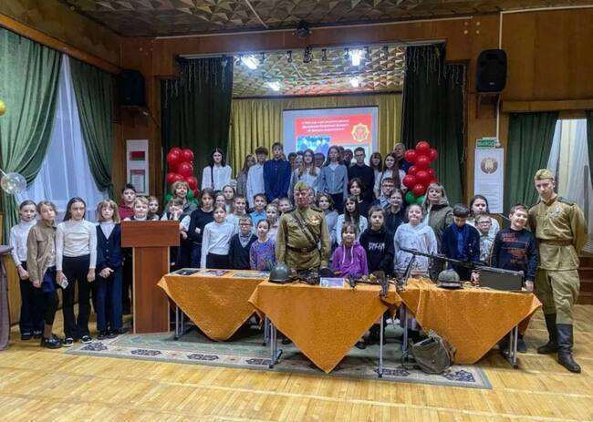
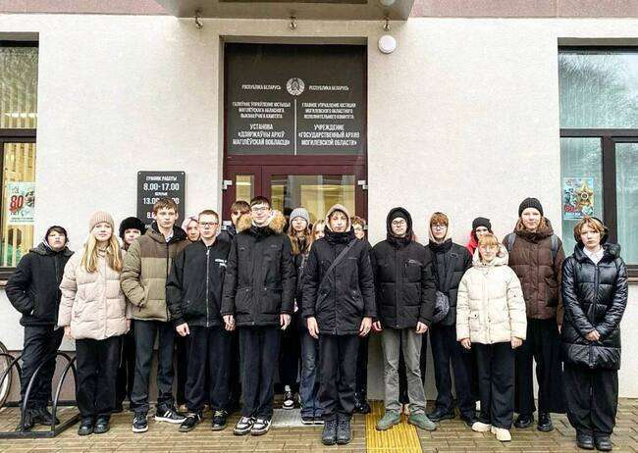
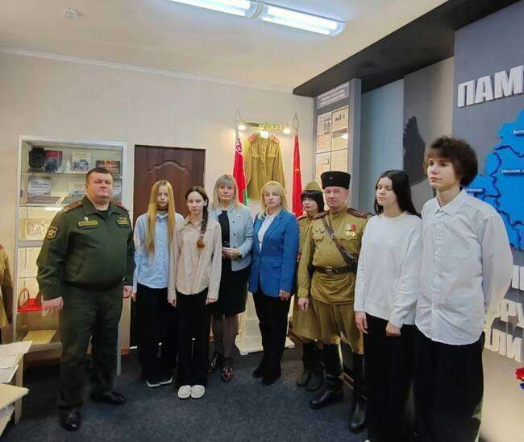
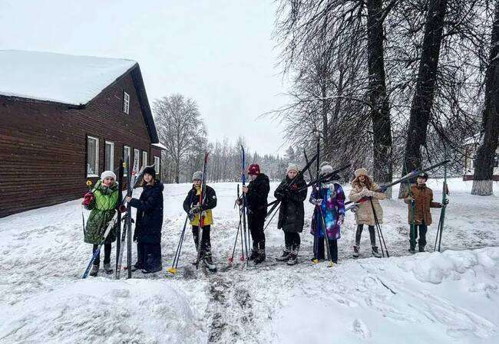

Slide 15
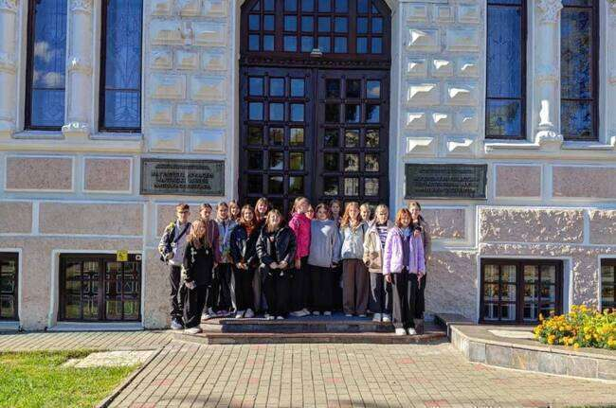
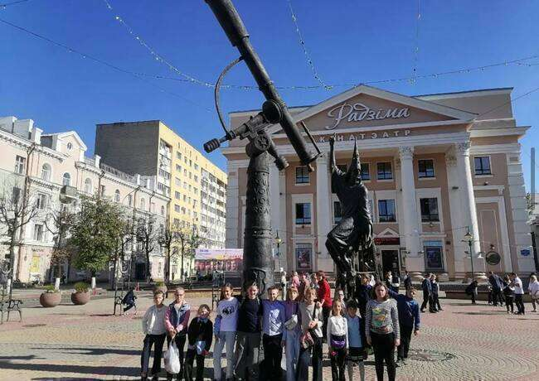
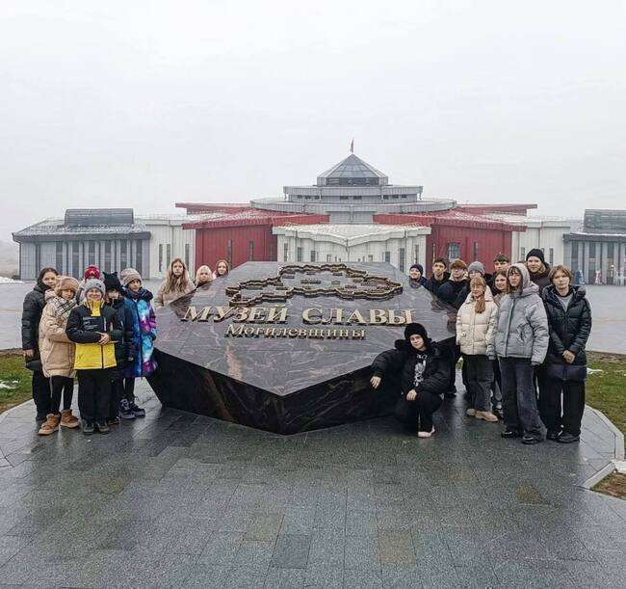
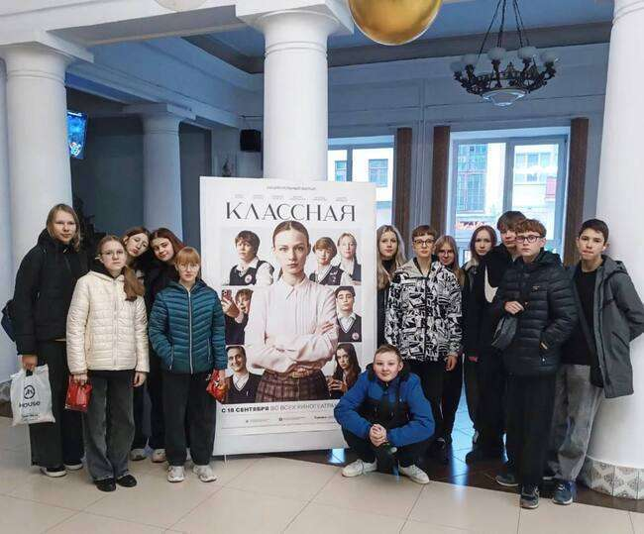

Slide 16
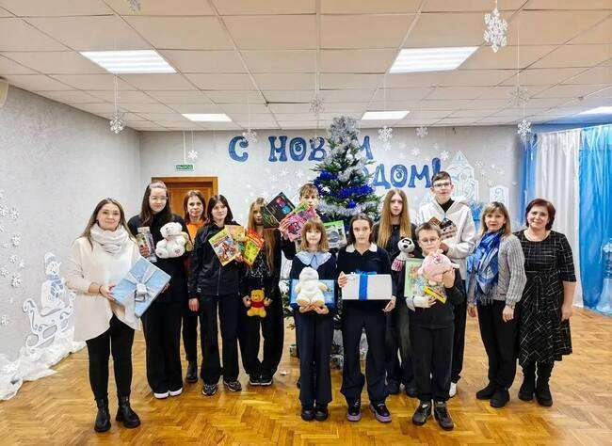
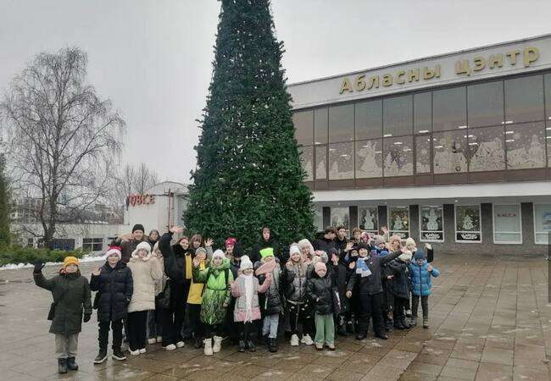
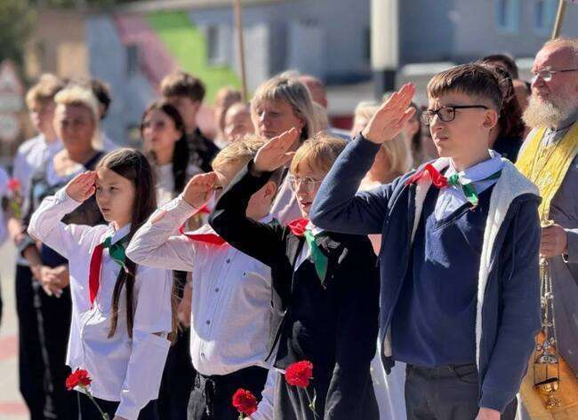
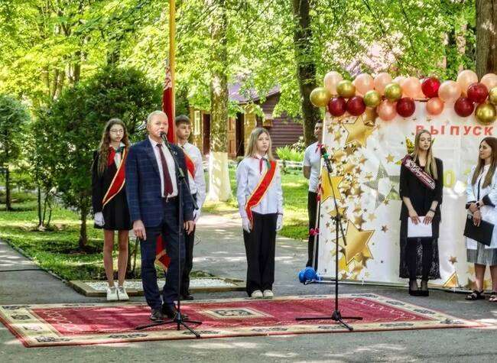

Slide 17
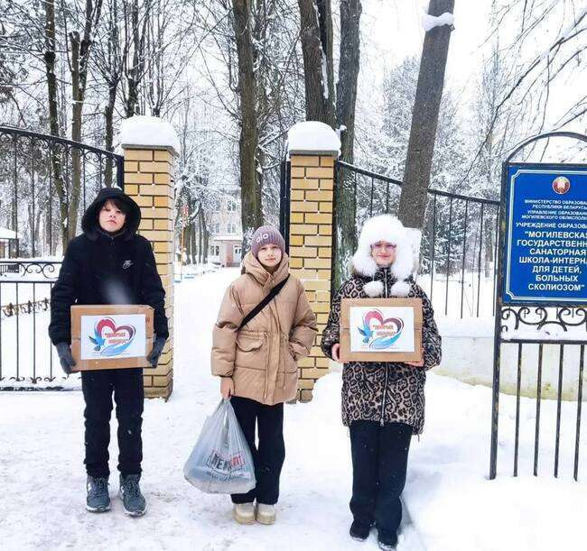
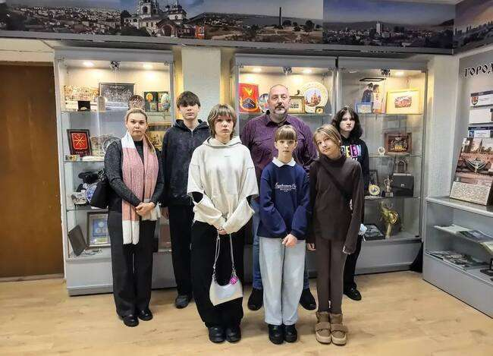
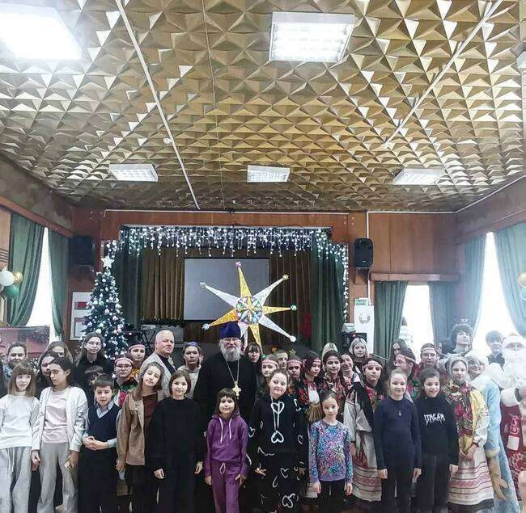
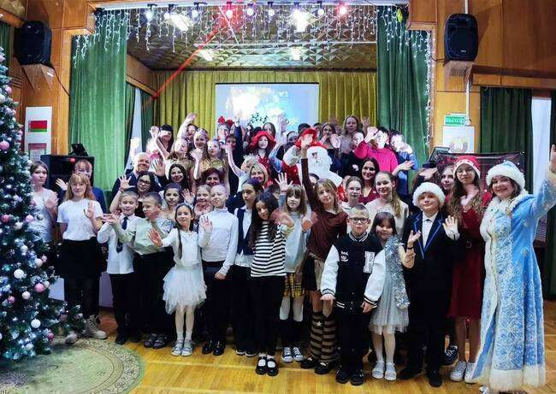

Slide 18
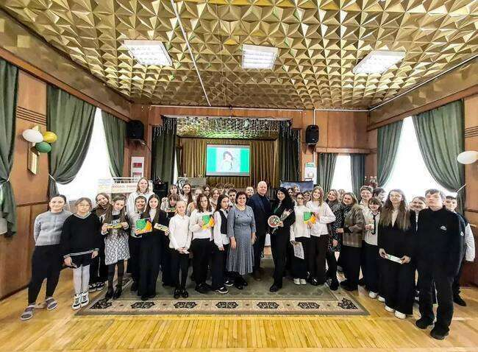
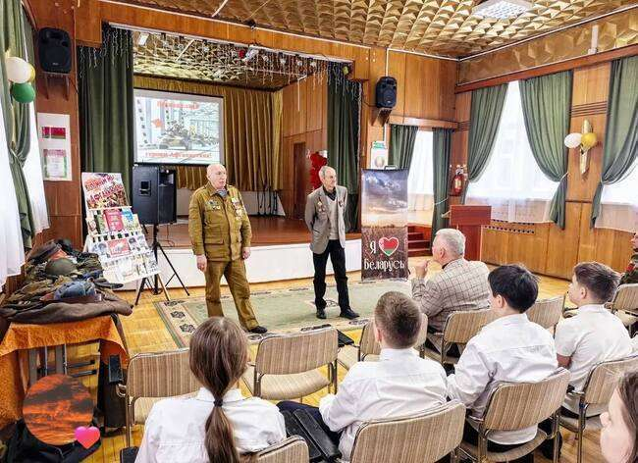
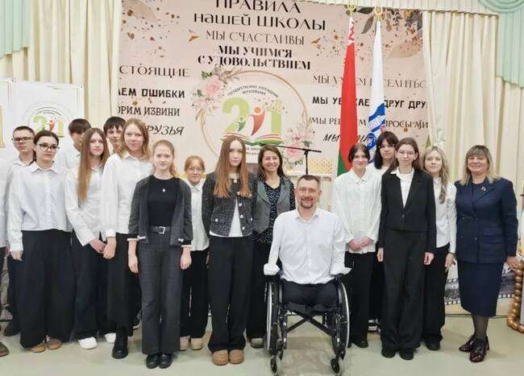
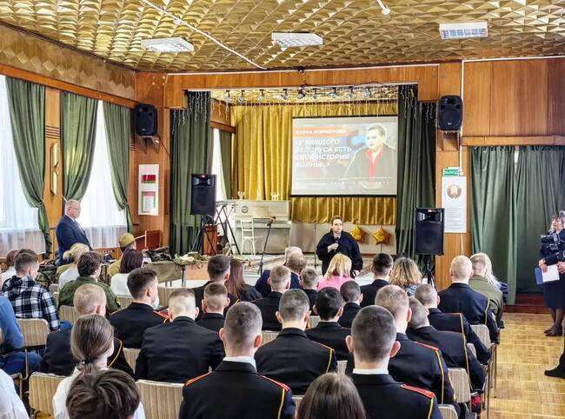

Slide 19
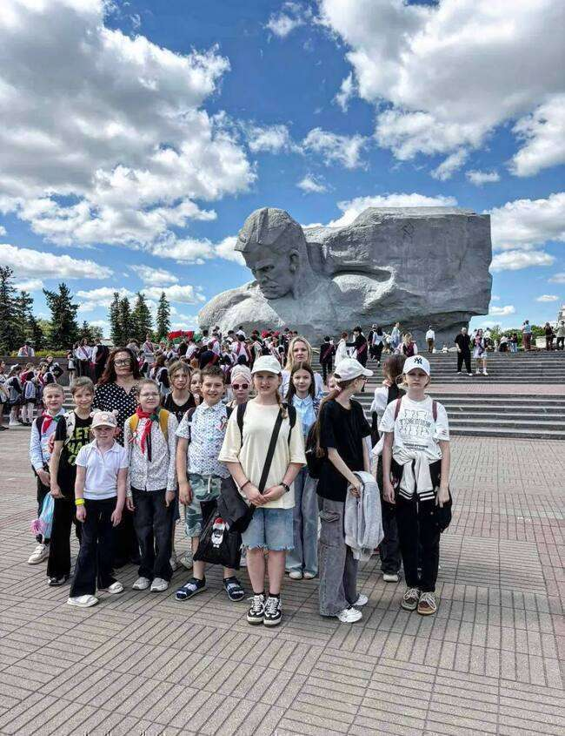
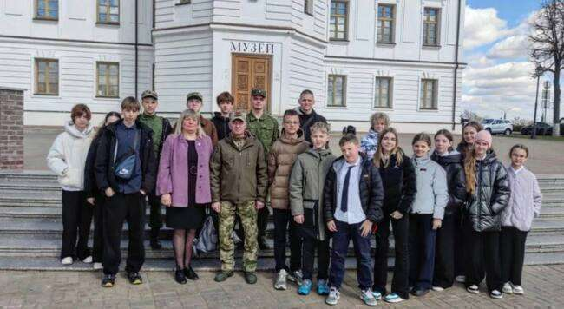
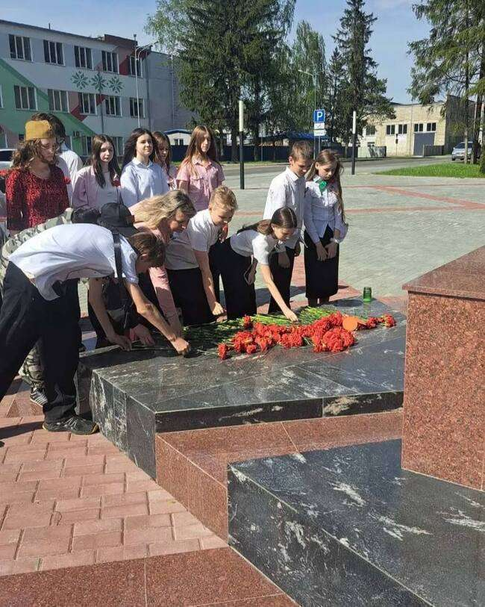
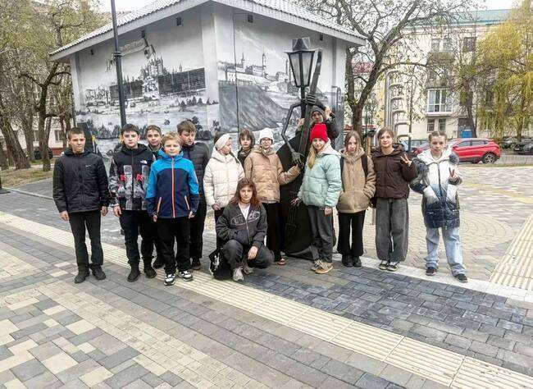

Slide 20
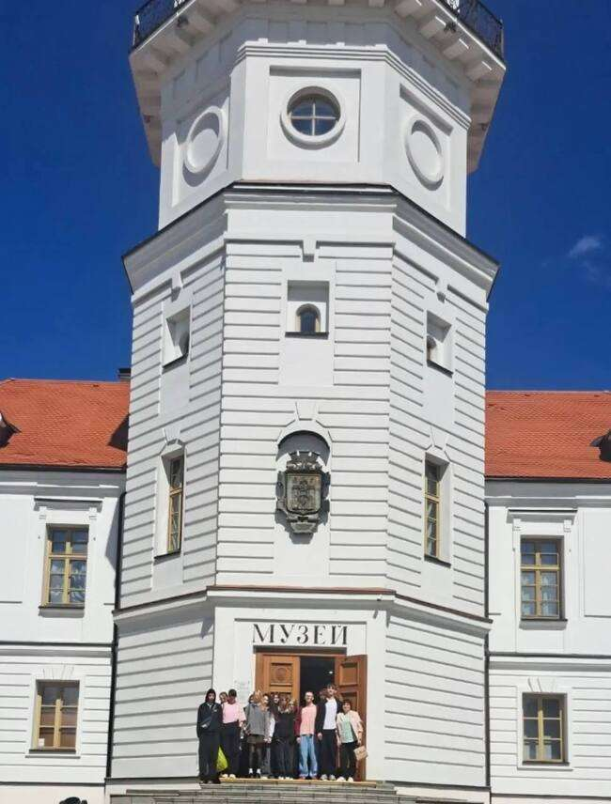
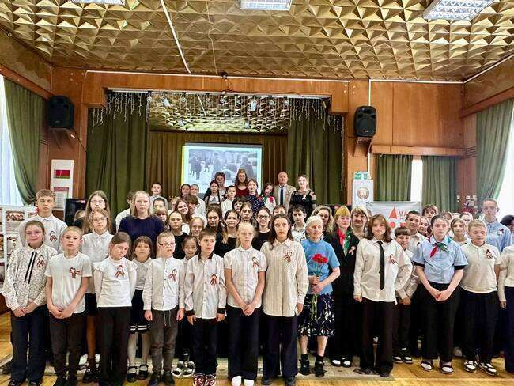
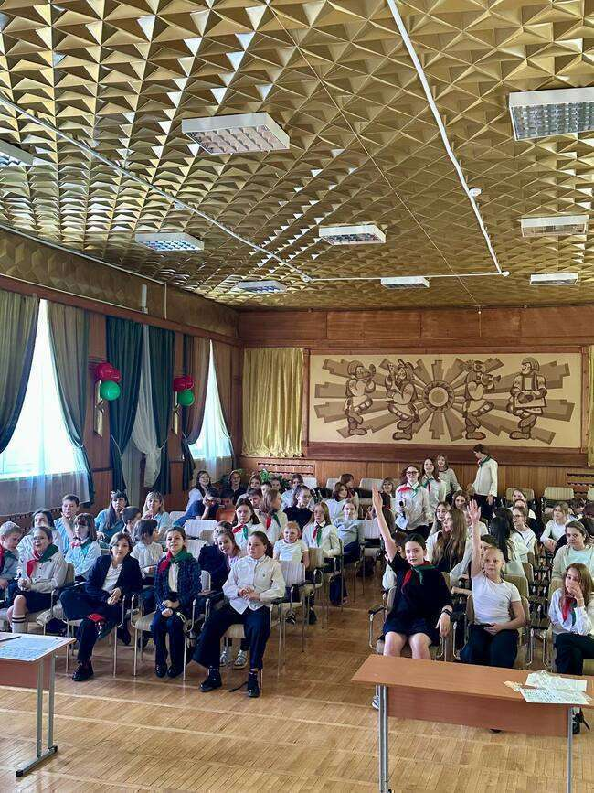
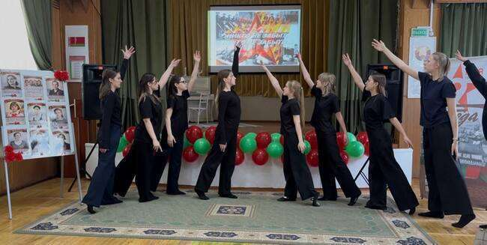

Slide 21
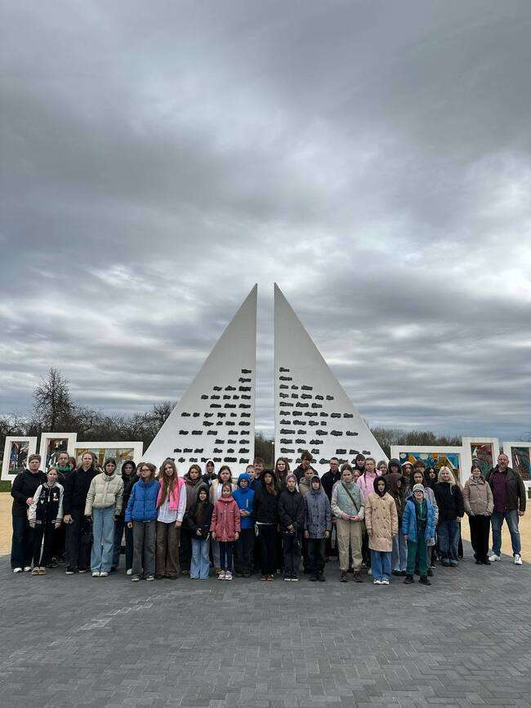




Slide 22




Slide 23





Slide 24





Slide 25



МГСШИ является единственным в своем роде общеобразовательным учреждением в области. Санаторная школа-интернат за свою долгую историю видела множество перемен, жила под разными названиями, пережила большое количество исторических, экономических и социальных событий. Это всё только укрепило уверенность в необходимости дальнейшего существования учебно-оздоровительного заведения с его исторически сложившимися многолетними традициями.

